Slide 1
Качественное математическое образование: современные требования и возможности
Педагогические чтения учителей математики
г.Щекино и Щекинского района
27.03.2019г.
Зеленина Т.И.
Кацевич Н.И.

Slide 2
Повестка педагогических чтений:
Качественное математическое образование как необходимое условие формирования личности. Кацевич Н.И.- руководитель РМО учителей математики г.Щекино и Щекинского района, учитель математики, МБОУ СШ№4.
Клиповое мышление. Бращенко Е.Ю. – учитель математики, МБОУ «Лицей №1».
Организация урока с ориентацией на планируемые результаты обучения. Айзатулина Т.И. – учитель математики, МБОУ «Сороченская основная школа №40».
Духовно – нравственное воспитание обучающихся посредством урока математики. Игнатьева Н.В. – учитель математики, МБОУ «Средняя школа №1».
Роль внеурочной деятельности по математике. Стоянова Ю.В. – учитель математики, МБОУ «Средняя школа №11».
Критерии оценки второй части ЕГЭ-2019. Груздова Я.Н. – учитель математики, МБОУ «Гимназия №1 – Центр образования».

Slide 3
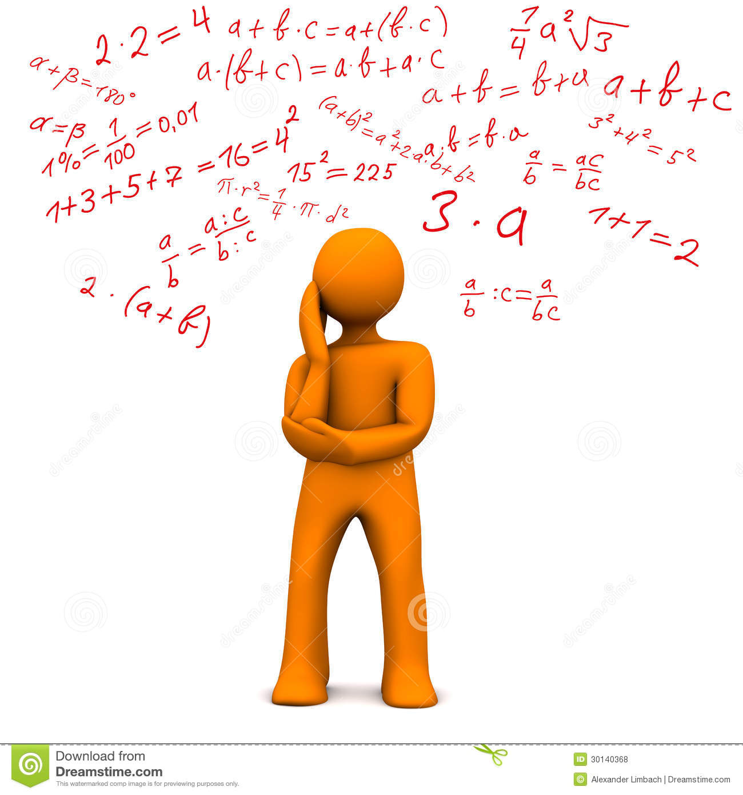
Математика – царица наук, арифметика – царица математики.
Иоганн Карл Фридрих Гаусс
Повышение
качества образования
Совершенствование
системы образования

Slide 4
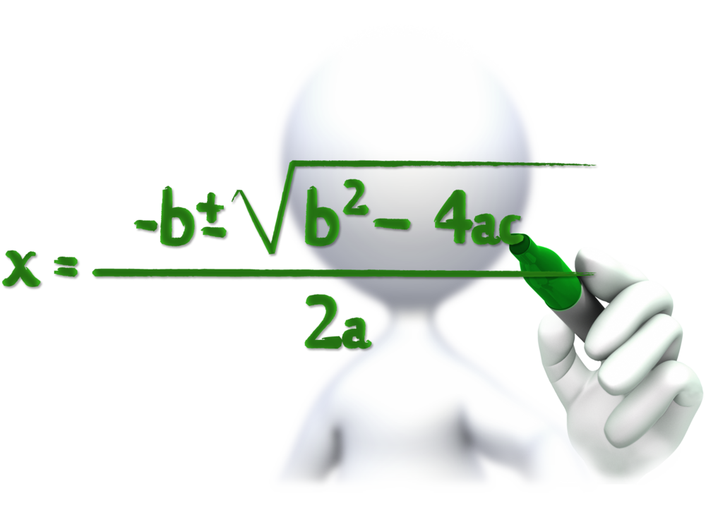
Значимость математики
и причины ее необходимости в жизни:
Математика нужна для полноценной сдачи всех выпускных экзаменов в различные вузы.
Эта наука может просто очень нравиться, в особенности, если это человек с аналитическим типом мышления.
Если бы математика как наука не развивалась, то доброй половины научных открытий, да и современных технологий просто не существовало бы сегодня.
Такая наука развивает общее мышление и делает кругозор знаний намного шире, заставляет думать, мыслить и т.д.

Slide 6
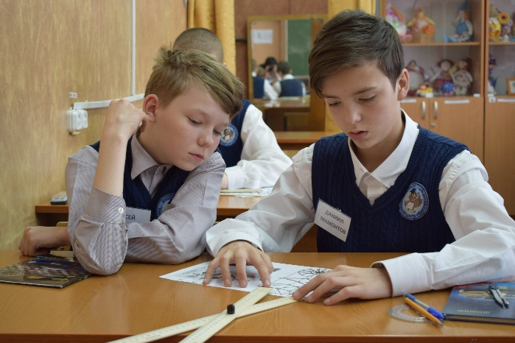
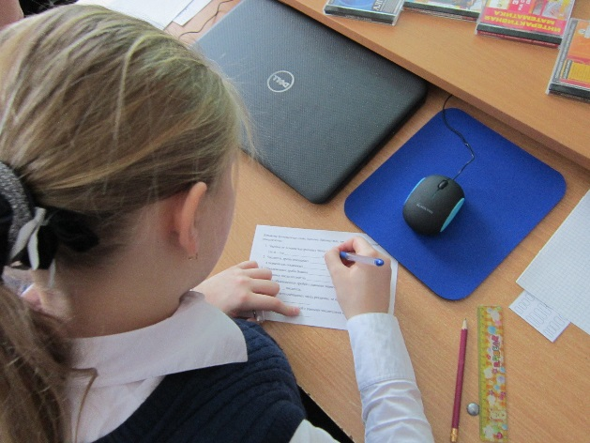
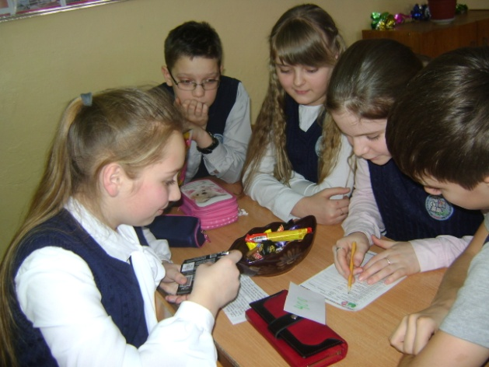
вывести
российское математическое образование на лидирующее положение в мире

Slide 7
Проблемы
Проблемы мотивационного характера
Проблемы содержательного характера
Кадровые проблемы

Slide 8
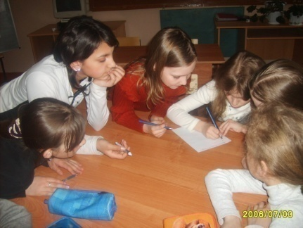
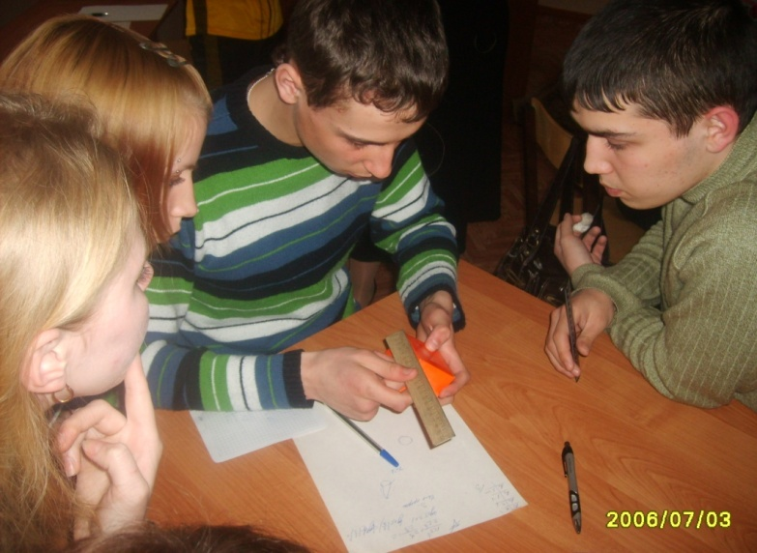
Все наши замыслы, все поиски и построения
превращаются в прах, если у ученика нет желания учиться.
В.А. Сухомлинский
Математика
передовая и привлекательная область
Математические знания – осознанный и внутренне мотивированный процесс

